Slide 1

答
辨
目
项
北京网络职业学院
答辩人：谭天龙 导师：邓斌
Chinese companies will no longer remain in the hard stage and they
are also promoting a culture Chinese companies will no longer
remain in the hard stage and they are
also promoting a culture

Slide 2
01
项目展示
The first part is the project presentation
^{目录}
02
遇到的问题及解决办法
^{CONTENT}
The second part, the problems encountered
and solutions.
03
本月总结
Finally, this month's conclusion.

Slide 3
Part 1
项目展示
学生管理系统1.0
学生管理系统2.0
网页投票

Slide 4
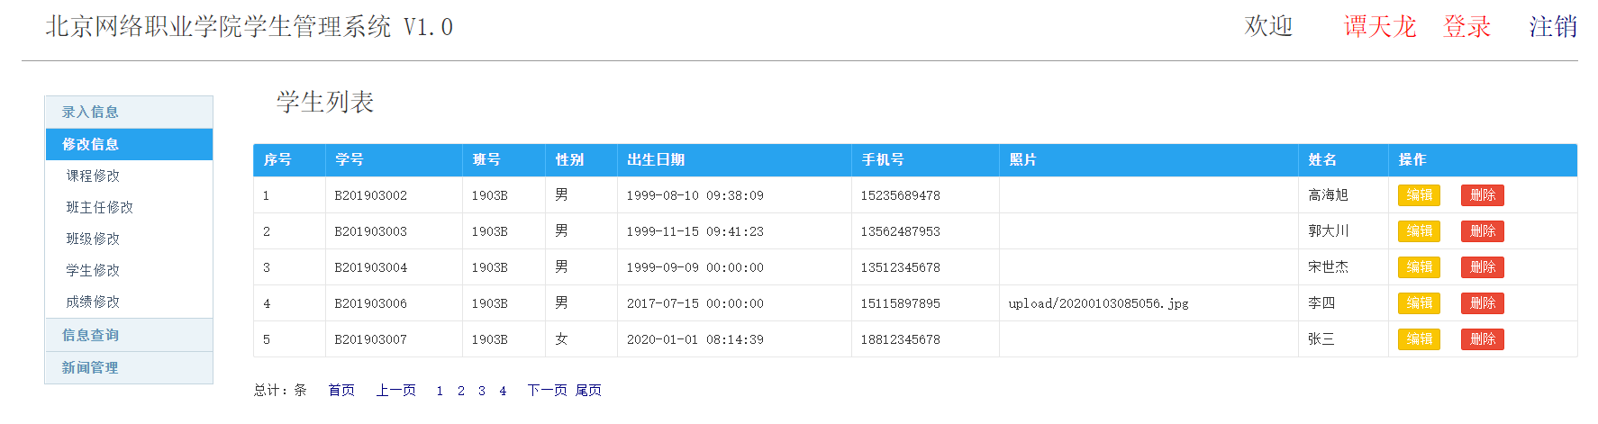
学生管理系统1.0

Slide 5
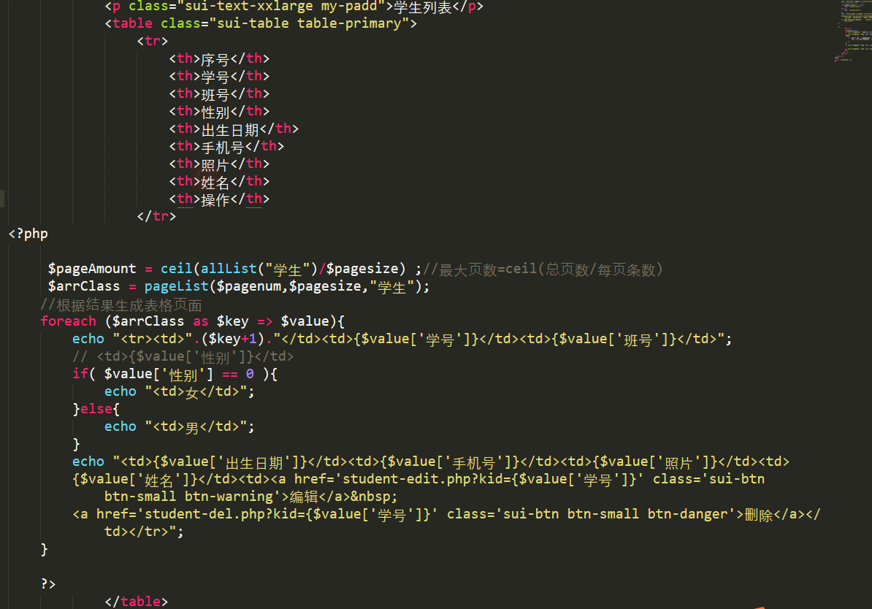
学生管理系统1.0
代码
展示
地区
现状

Slide 6
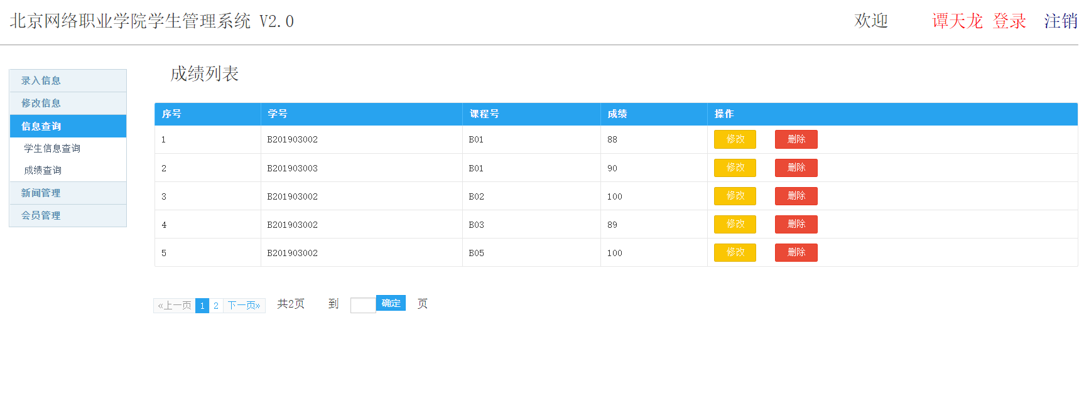
学生管理系统2.0

Slide 7
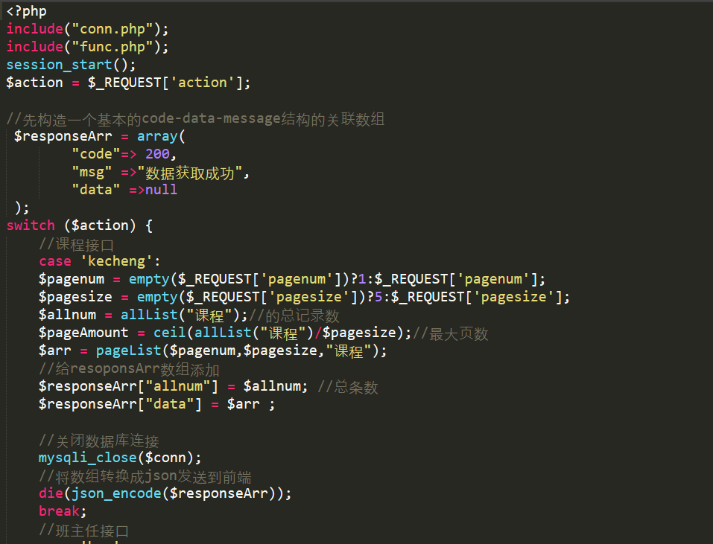
学生管理系统2.0
代码
展示
地区
现状

Slide 8
Part 2
遇到的问题及解
决办法

Slide 9
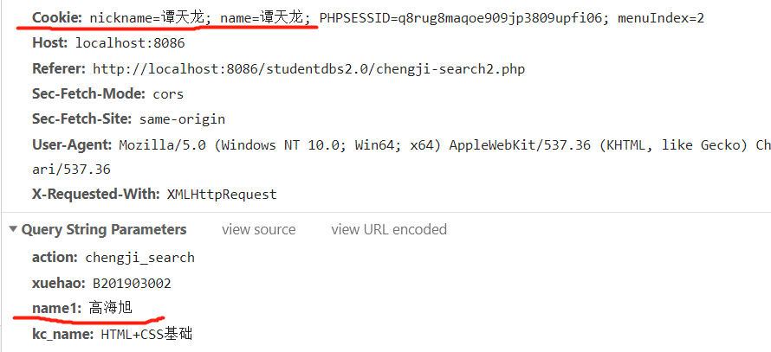
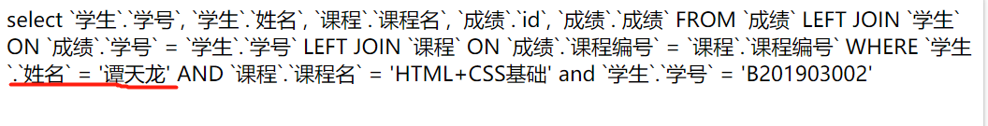
遇到的问题一

Slide 10
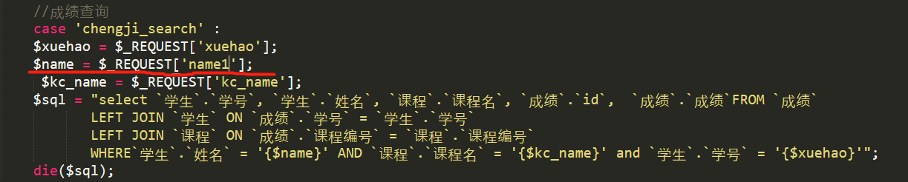
解决办法

Slide 11
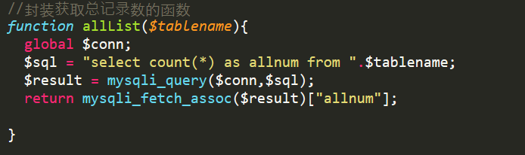
遇到的问题二
报错：Parse error: syntax error, unexpected '[' in E:\H5\07-PHP+mysql\04-php+mysql\studentdbs1.0\func.php on line 23

Slide 12
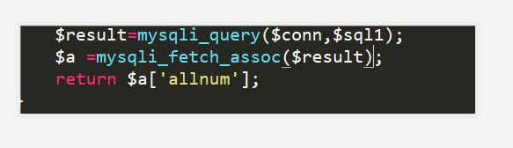
解决办法
解决办法：这说明php不能解析这类代码，说明php的版本在5.4之前。用phpinfo()发现php解析的版本果然是在5.4之前。然后果断的重装了php5.6，然后就不报解析错误了。

Slide 13
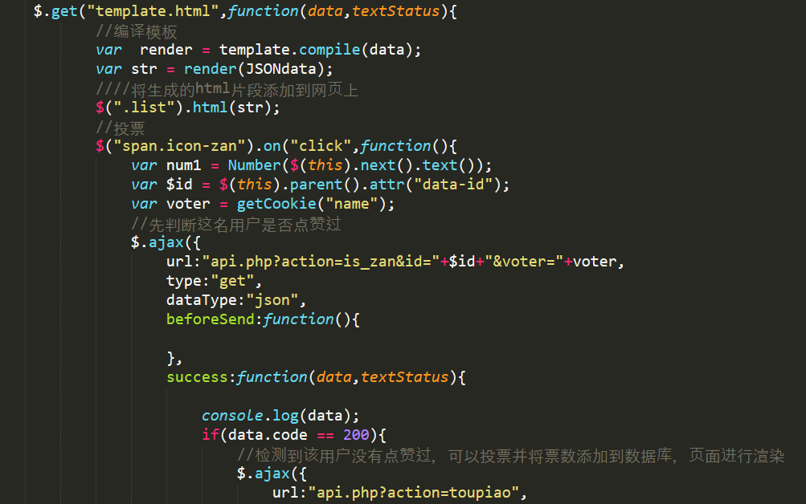
遇到的问题三
解决办法：把点击事件的代码片段放置加载的模板里面。

Slide 14
遇到的问题四
解决办法：

Slide 15
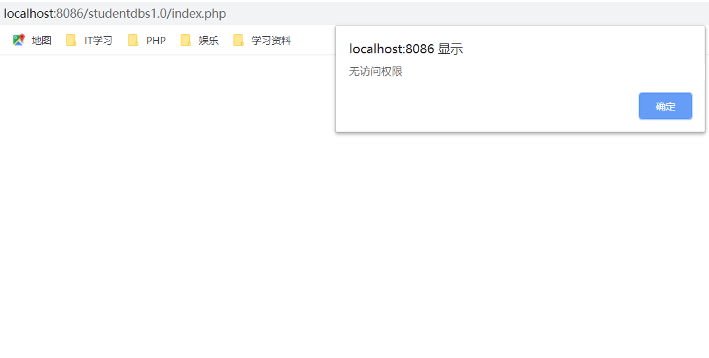
遇到的问题5

Slide 16
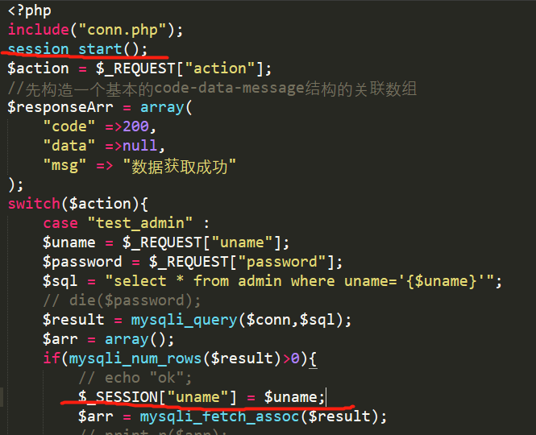
解决办法
解决办法：cookie是放在客户端的，页面信息的cookie应该在<script><script>里；session是放在服务器上的，页面信息应该放在后台的 .php 文件夹中（session_start()之后）。

Slide 17
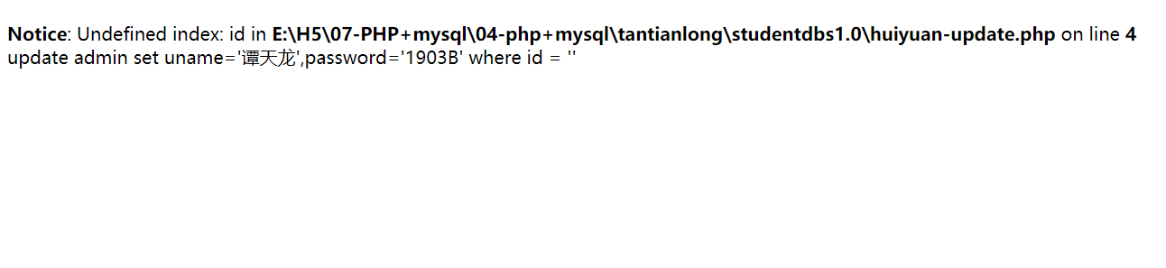
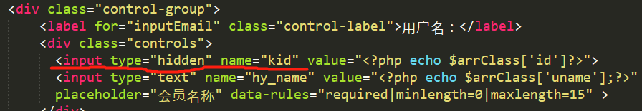
遇到的问题6
解决办法：

Slide 18
Part 3
本月总结

Slide 19
本月总结
这个月，我们学了数据库与PHP的相关知识。mysql数据库管理系统，很方便的保存了各类数据。为确保多个表关联数据的一致性，设置必要的外键。
PHP在后台通过增删改查语法，进行数据处理并返回到前台，由于数据的多样性、复杂性，我们得勤使用die()方法，时时监测数据是否可正常运行。
其次是，这个月单词的难度增加，需要多敲，通过敲出问题，解决问题，提升自己的能力。

Slide 20
谢
聆
听
谢
在这输入您的学校名字
XX学院XX系XX年级XX班 专业：美术学
答辩人：学生 导师：XXX
Chinese companies will no longer remain in the hard stage and they
are also promoting a culture Chinese companies will no longer
remain in the hard stage and they are
also promoting a culture

Slide 21
更多精品PPT资源尽在—优品PPT！
www.ypppt.com
PPT模板下载：www.ypppt.com/moban/ 节日PPT模板：www.ypppt.com/jieri/
PPT背景图片：www.ypppt.com/beijing/ PPT图表下载：www.ypppt.com/tubiao/
PPT素材下载： www.ypppt.com/sucai/ PPT教程下载：www.ypppt.com/jiaocheng/
Notes:
模板来自于 http://www.ypppt.com

